Slide 1
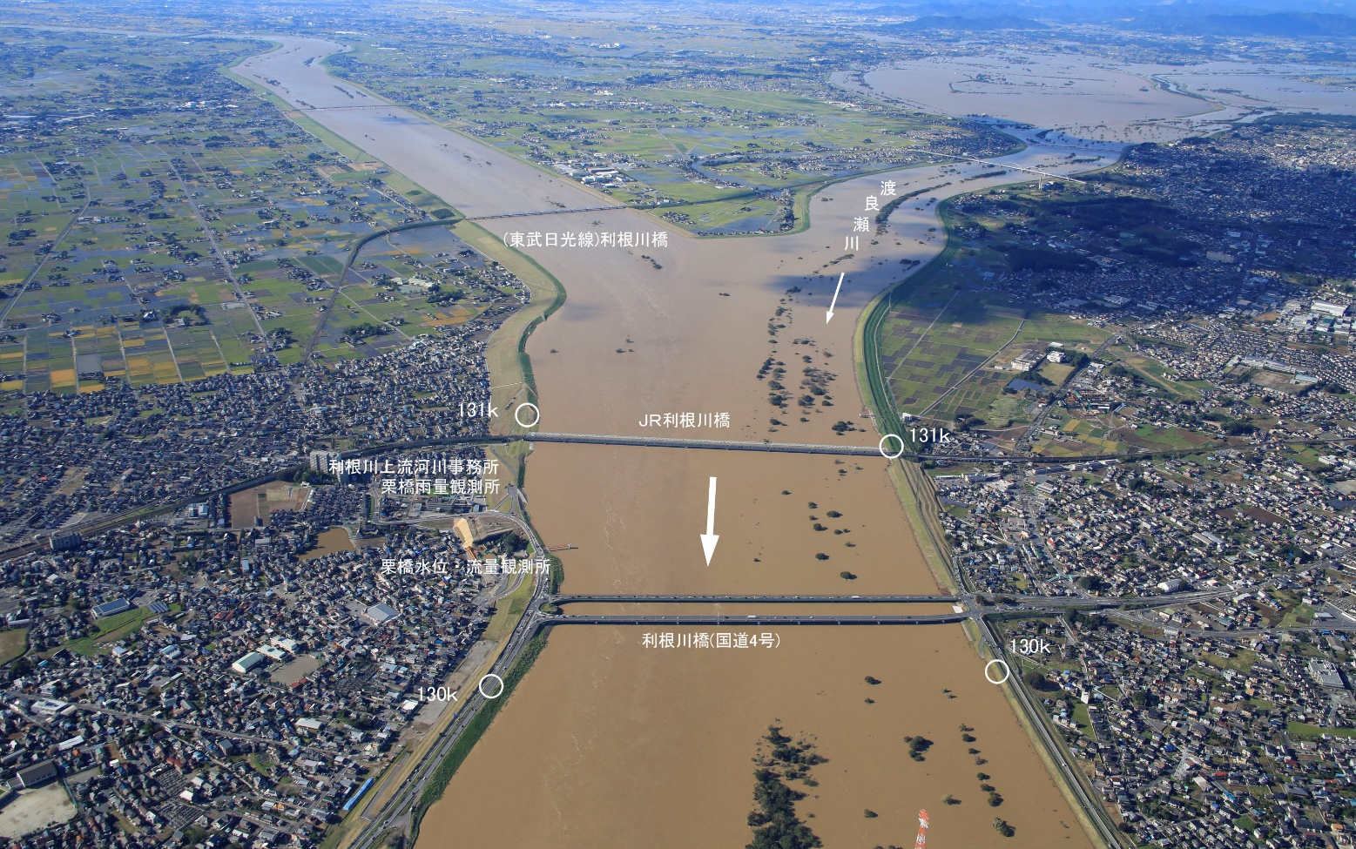
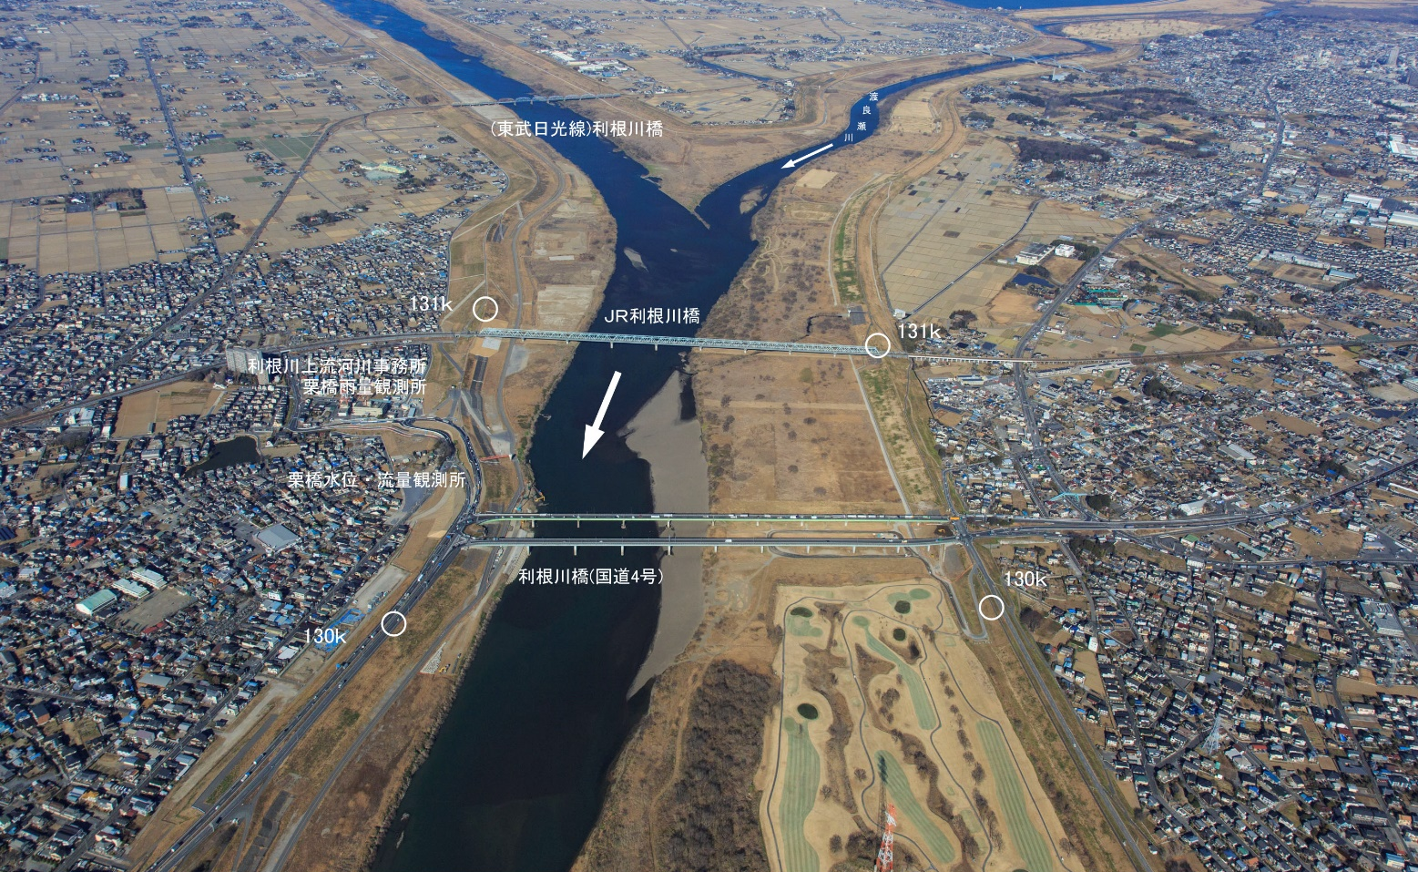
令和元年東日本台風（台風19号）を忘れないで！
令和元年10月13日
普段の様子
利根川上流河川事務所

